Slide 1
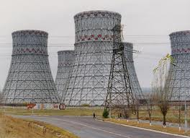
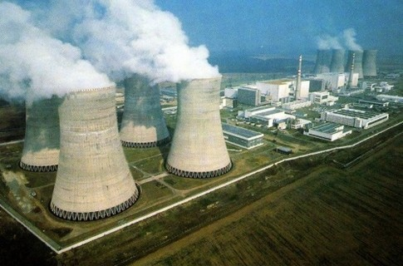
Будущее атомной энергетики
Если вы преуспеете в использовании открытий ядерной физики на благо мира, это распахнет дверь в новый земной рай.
А.Эйнштейн
Автор проекта: Тютрина Ю.А.
Иркутск 2011

Slide 2
Знаете ли вы…
…сколько АЭС на территории России? Назовите.
…что на территории бывшего СССР произошло как минимум 2 глобальных радиационных катастрофы? Где?
… как защитить себя от радиационных излучений?

Slide 3
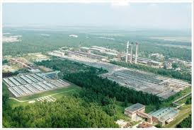
Известно ли вам, что…
...на территории нашей области находится комбинат, который производит обогащение урана для изготовления топливных стержней для ядерных реакторов АЭС? Раньше этот комбинат изготавливал ядерные боеголовки...

Slide 4
Известно ли вам, что…
...на территории нашей области обнаружены 6(!) уранорудных района?
...на территории нашей области находился ядерный полигон?

Slide 5
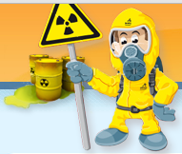
Следовательно…
… мы живёт на радиационно-опасной территории и должны уметь правильно себя вести в чрезвычайной ситуации!

Slide 6
Работая в проекте…
…мы постараемся найти ответы на вопросы:
Почему АЭС строят у воды?
Нужны ли нам новые АЭС?
Почему нам не нужны чужие ядерные отходы?
Могут ли люди вернуться в Припять?
Чем России грозит авария на Фукусиме?
Как уменьшить воздействие радиоактивных излучений?

Slide 7
Этапы работы:
1урок – формирование групп, распределение вопросов по группам
2 урок – работа в группах: поиск и систематизация информации, распределение ролей в группах
3 урок – работа в группах: подготовка презентаций, публикаций, консультации с учителем
4урок – защита работ

Slide 8
Приглашаю принять участие в проекте!

